Slide 1

第九单元课题2
一、饱和溶液

Slide 2
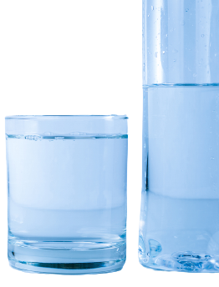
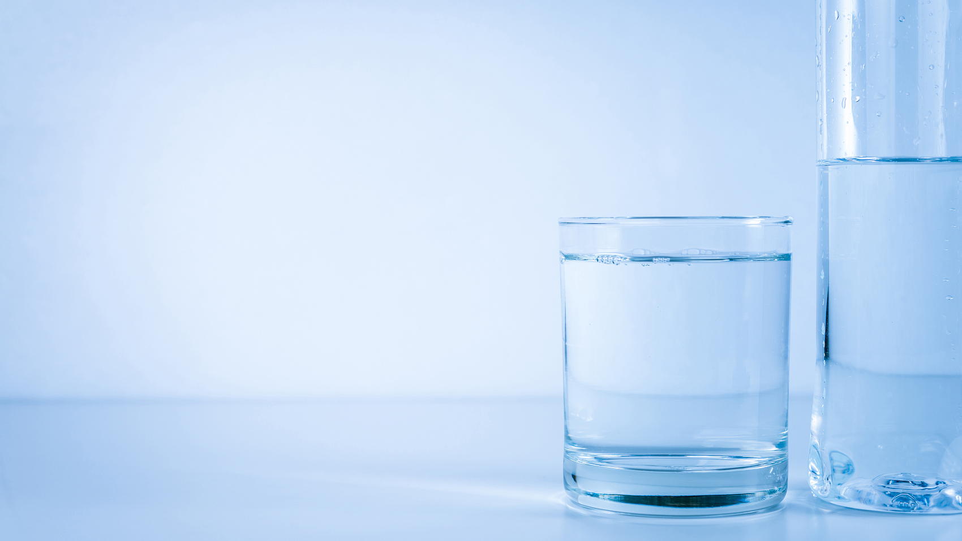

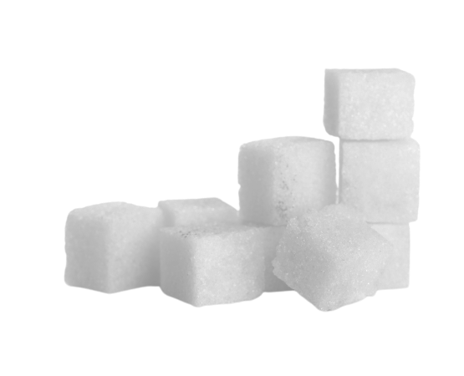
提出问题：
物质能否无限量地溶解在一定量的水中？

Slide 3
设计实验
操作 | 现象 | 结论
①加入2g硝酸钾，搅拌
②再加5g硝酸钾，搅拌
③加热
④再加5g硝酸钾，搅拌
⑤冷却
⑥慢慢加水并搅拌
全部溶解
20mL水能完全溶解2g KNO₃
烧杯底部有未溶解固体
20mL水不能完全溶解7g KNO₃
物质_______无限量地溶解在一定量的水中，
即一定量溶剂所能溶解的物质是_______的。
总 结
不能
有限度

Slide 4
溶液的分类
达到限度
饱和溶液
（不能继续溶解）
物质溶解是否达到限度
未达到限度
不饱和溶液
（还能继续溶解）

Slide 5
判断：下列溶液是饱和溶液还是不饱和溶液？
操作 | 现象 | 结论
①加入2g硝酸钾，搅拌
②再加5g硝酸钾，搅拌
全部溶解
20mL水能完全溶解2g KNO₃
烧杯底部有未溶解固体
20mL水不能完全溶解7g KNO₃
20ml水
KNO₃溶液
KNO₃溶液
2克硝酸钾
5克KNO₃
搅拌
搅拌
①
②
不饱和
饱和
_____溶液
_____溶液
判断方法：__________的溶液一定是该温度下该溶质的饱和溶液
总 结
有固体不溶

Slide 6
设计实验
KNO₃溶液
如何使烧杯底部未溶解的硝酸钾固体继续溶解？
操作 | 现象 | 结论
③加热
④再加5g硝酸钾，搅拌
⑤冷却
⑥慢慢加水并搅拌
原本未溶的固体全部溶解
升高温度，KNO₃溶解能力增强
全部溶解
升高温度，KNO₃溶解能力增强
析出晶体
降低温度，KNO₃溶解能力减弱
全部溶解
增加溶剂的量，可使未溶解固体溶解

Slide 7
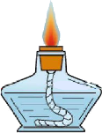
巩固：下列溶液是饱和溶液还是不饱和溶液？
20ml水
KNO₃溶液
KNO₃溶液
KNO₃溶液
①
②
③
2克硝酸钾
5克KNO₃
加热
搅拌
搅拌
不饱和
_____溶液
KNO₃溶液
KNO₃溶液
KNO₃溶液
④
⑤
⑥
5克KNO₃
冷却
加过量水
搅拌
搅拌
饱和
_____溶液

Slide 8
归纳：
升高温度
增加溶剂
_________或_________可以使得饱和溶液变成不饱和溶液
只有指明“在一定量溶剂里”和“在一定温度下”，溶液的“饱和”和“不饱和”才有意义。
20ml水
KNO₃溶液
KNO₃溶液
KNO₃溶液
①
②
③
2克硝酸钾
5克KNO₃
加热
搅拌
搅拌
不饱和溶液
饱和溶液
不饱和溶液
KNO₃溶液
KNO₃溶液
KNO₃溶液
④
⑤
⑥
5克KNO₃
冷却
加过量水
搅拌
搅拌
饱和溶液
不饱和溶液

Slide 9
思考：
硝酸钾的饱和溶液中还能溶解其他物质吗？
饱和溶液不能溶解的对象是已饱和的这种溶质，其他物质还可继续溶解。
加少量高锰酸钾
搅拌
KNO₃的饱和溶液
KNO₃的饱和溶液
还可以溶解KMnO₄

Slide 10
完善概念
这种溶质的
达到限度
饱和溶液
在一定温度下，
一定量的溶剂里
（不能继续溶解）
物质溶解是否达到限度
这种溶质的
未达到限度
不饱和溶液
（还能继续溶解）

Slide 11
总结：判断饱和溶液与不饱和溶液的方法
A
B
有固体
饱和溶液
1.是否有
未溶解的固体
不能再溶
恰好饱和的溶液
无固体
2.再加少量溶质
（保持温度和
溶剂量不变）
还能溶解
不饱和溶液

Slide 12
Ca(OH)₂由饱和转化不饱和用降温，由不饱和转化为饱和用升温
Ca(OH)₂温度高，溶解少，温度低，溶解多
降温
蒸发水
不饱和溶液
加溶质
饱和溶液
加水
升温

Slide 13
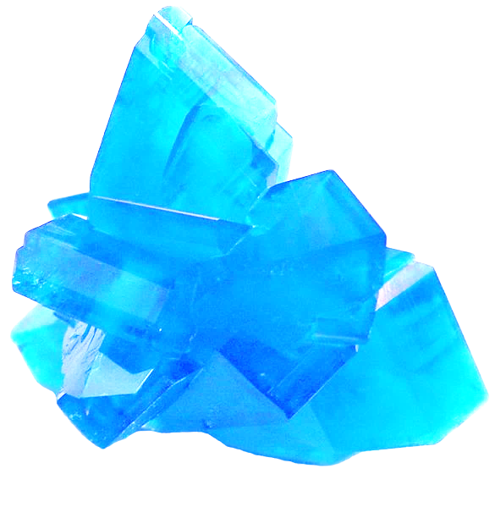

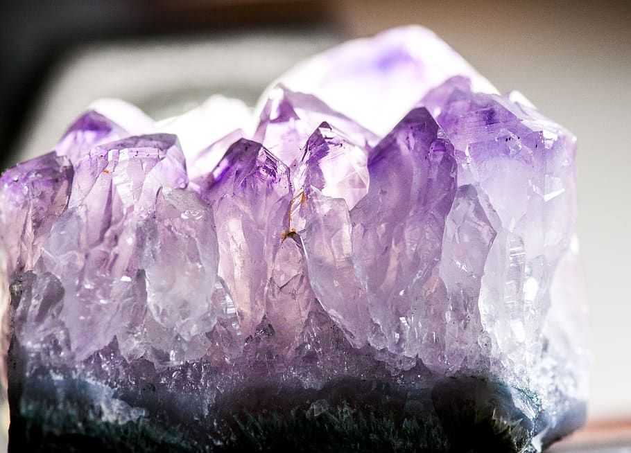
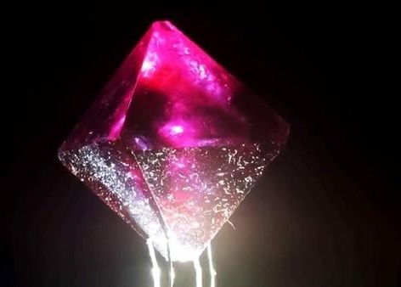
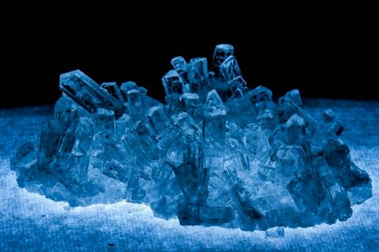
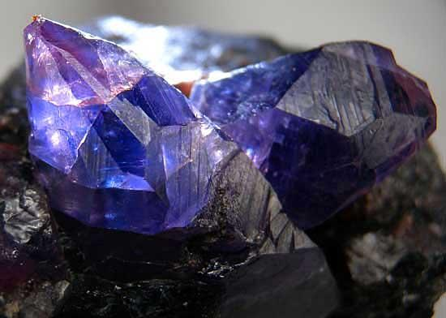

结晶
改变条件使溶液中的固体溶质从溶液中成为晶体析出的过程
具有规则的几何外形的固体

Slide 14

美丽的结晶

Slide 15
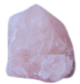
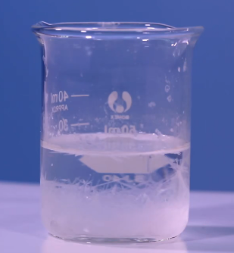
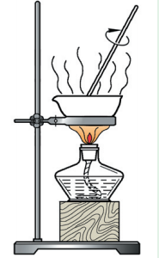
结晶的方法
降温结晶
（冷却热饱和溶液）
蒸发结晶
Cooling crystallization
Evaporation crystallization
如：硝酸钾
如：氯化钠

Slide 16
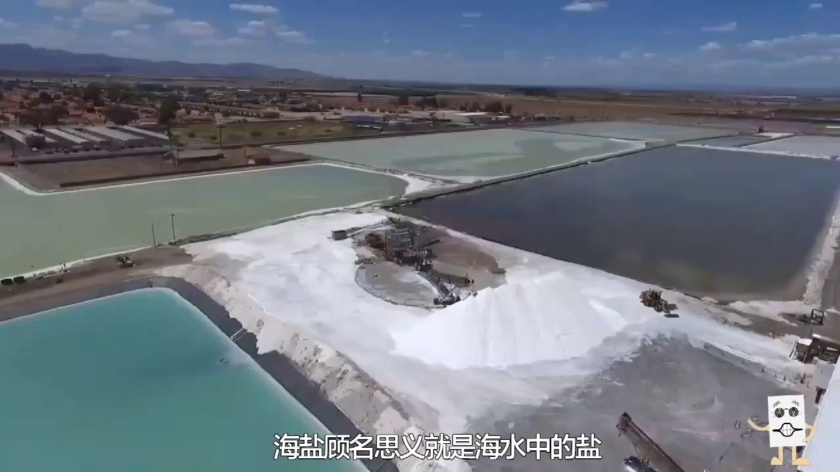
一分钟了解海水晒盐

Slide 17
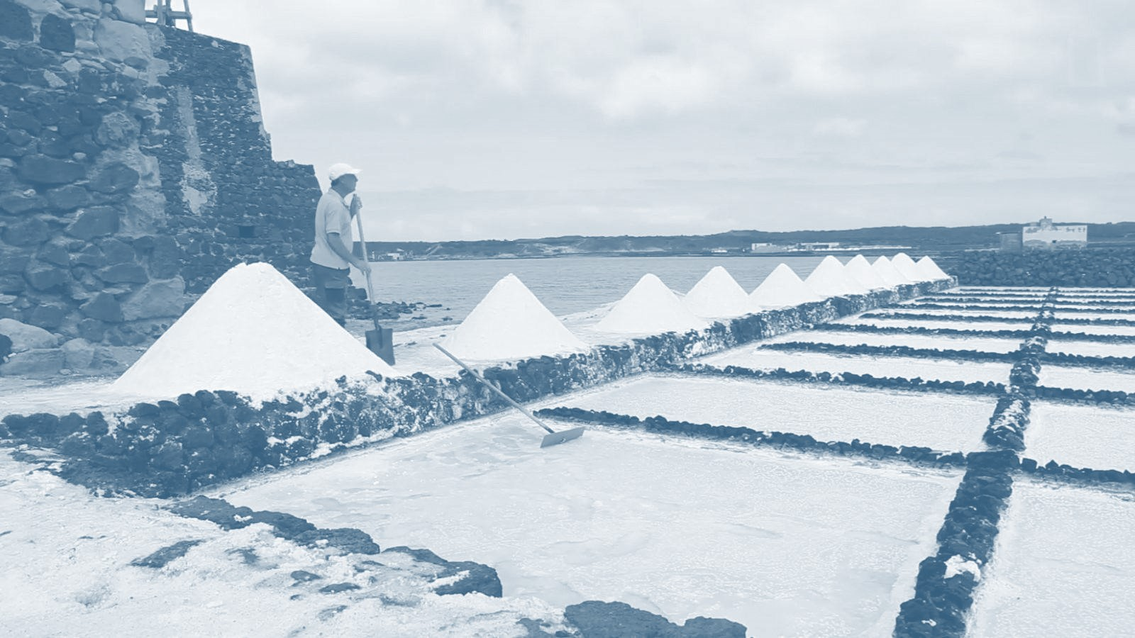
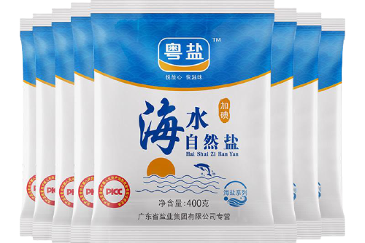

利用风吹和日晒使水分蒸发，食盐从海水中结晶析出
食盐
氯化钠
海水
贮水池
蒸发池
结晶池
母液
多种化工产品
饱和溶液

Slide 18
C
1.欲使一种不饱和溶液转化为饱和溶液，最可靠的方法是( )
A
升高温度
B
降低温度
C
再加入该溶质
D
倒出一些溶液

Slide 19
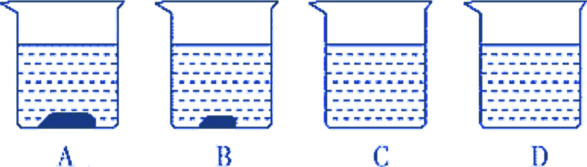
2. A、B、C、D四个烧杯中分别盛有相等质量的水，在温度相同的条件下，向四个烧杯中分别加入20 g、15 g、10 g、5 g某物质，充分溶解后观察到如图所示的现象。四个烧杯中，________中的溶液一定是饱和溶液，________中的溶液可能是饱和溶液，________中的溶液一定不是饱和溶液。
AB
C
D

Slide 20
D
3.下列关于饱和溶液的说法正确的是( )
A
无色透明的溶液一定是不饱和溶液
B
饱和溶液一定比不饱和溶液溶解的溶质多
C
在某物质的饱和溶液里加入其他任何物质都不能溶解
D
充分搅拌后，没有固体剩余的溶液不一定是不饱和溶液

Slide 21
4. 氯化钠固体中含有少量可溶性杂质氯化镁，硫酸钠，可以用 ( )冲洗后再烘干，将其除去
D
A
水
B
氯化钠溶液
C
饱和氯化镁溶液
D
饱和氯化钠溶液

Slide 22
5.若把80 ℃的硝酸钾饱和溶液冷却到20 ℃，下列说法正确的是( )
B
A
溶液的总质量保持不变
B
溶液中溶剂的质量保持不变
C
还能继续溶解硝酸钾晶体
D
剩余溶液一定是不饱和溶液

Slide 23
C
6.下列说法正确的是（ ）
A
均一、稳定的液体都是溶液
B
降低温度能使所有物质的不饱和溶液变为饱和溶液
C
同一温度下，硝酸钾的饱和溶液比不饱和溶液浓
D
饱和溶液析出晶体后变为不饱和溶液

